Slide 1
…

Slide 2
…
…
…
…
Deep Tran.
(a) DRL
(b) DDRN

Slide 3
…
…
…
…
…
…
Max
Margin

Slide 4
…
…
…
…
…
…
…
…
…
…

Slide 5
(a) Task-aware BPTT
(b) BPTT

Slide 6
(a) IF contract
(a) AG contract
(a) SU contract

Slide 7
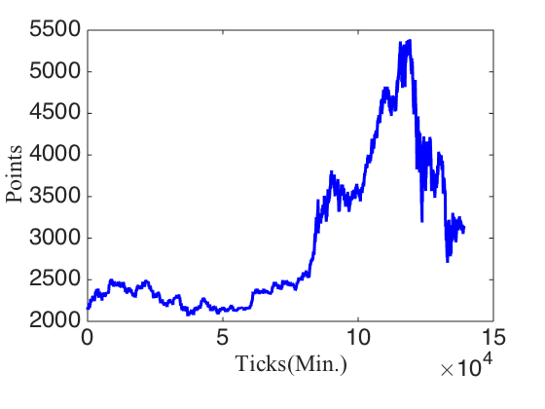
(a) IF contract
(b) AG contract
(c) SU contract
(d) Performances (TP)
(e) Performances (TP)
(g) Performances (TP)
(h) Performances (SR)
(i) Performances (SR)
(j) Performances (SR)

